Slide 1
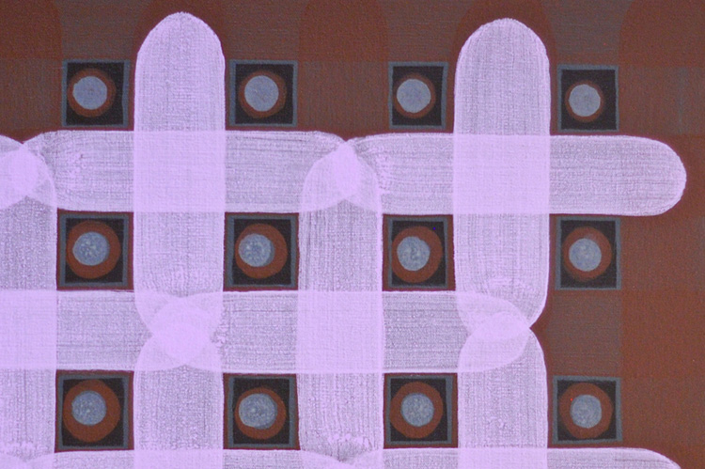
Dan Walsh, Philadelphia 1960
Hij schildert structuren en patronen die strak geometrisch aandoen maar ook duidelijk sporen nalaten van ambachtelijk hoogstand niveau.
Vergelijk zijn werk met dat van Sol Lewitt.
Wat valt op?
Waarin verschillen ze van elkaar?

Slide 2
Dan Walsh: Abstract geometrische vormen en structuren of toegepast ambachtelijk
Op grond van de hernieuwde belangstelling voor abstracte schilderkunst, waarvan al geruime tijd sprake is bij een jongere generatie kunstenaars, heeft het Bonnefanten een tentoonstellingsprogramma met een revisionistische inslag ontwikkeld. In het kader hiervan wordt de tentoonstelling Pressing Matter van Dan Walsh (1960 Philadelphia) gepresenteerd. De ornamentele abstractie van deze Amerikaanse schilderveteraan heeft zijn wortels in de economische vormentaal van minimal painting uit de jaren zestig en zeventig van de vorige eeuw. Merkbaar geïnspireerd door onder andere Sol Lewitt (1928 Hartfort, Connecticut – New York 2007), wiens werk een belangrijke pijler vormt van de collectie van het Bonnefantenmuseum, ontstaat Walsh' schilderkunst binnen de strikte kaders van een raster en vierkant en via zelfopgelegde regels en procedures. Hoewel de meeste composities bestaan uit complexe combinaties van verschillende decoratieve structuren, ogen ze ontspannen en vanzelfsprekend, alsof ze zich achteloos hebben geschikt naar het beeldvlak. Het kijken naar de patronen in zijn doeken roept een wereld van associaties op, van ornamentele architectuur tot weefsels uit alle windstreken. Het lukt Walsh zo een brug te slaan tussen de naar autonomie strevende modernistische traditie en de collectieve geschiedenis van toegepaste kunsten. Dan Walsh is ook een fervent boekenmaker. In een reeks handmatig vervaardigde boeken experimenteerde hij met boekdrukkunst, niet alleen met offset print en fotografie maar ook met fotogravure en houtdruk en etstechnieken als droge naald; ambachtelijke reproductiemethoden die vragen om toewijding, geduld en vakmanschap. In het Bonnefanten zijn een twaalftal recente doeken, een serie werken op papier en enkele met de hand vervaardigde boeken bijeengebracht. De tentoonstelling wordt vergezeld van een rijk geïllustreerde catalogus.

Slide 3
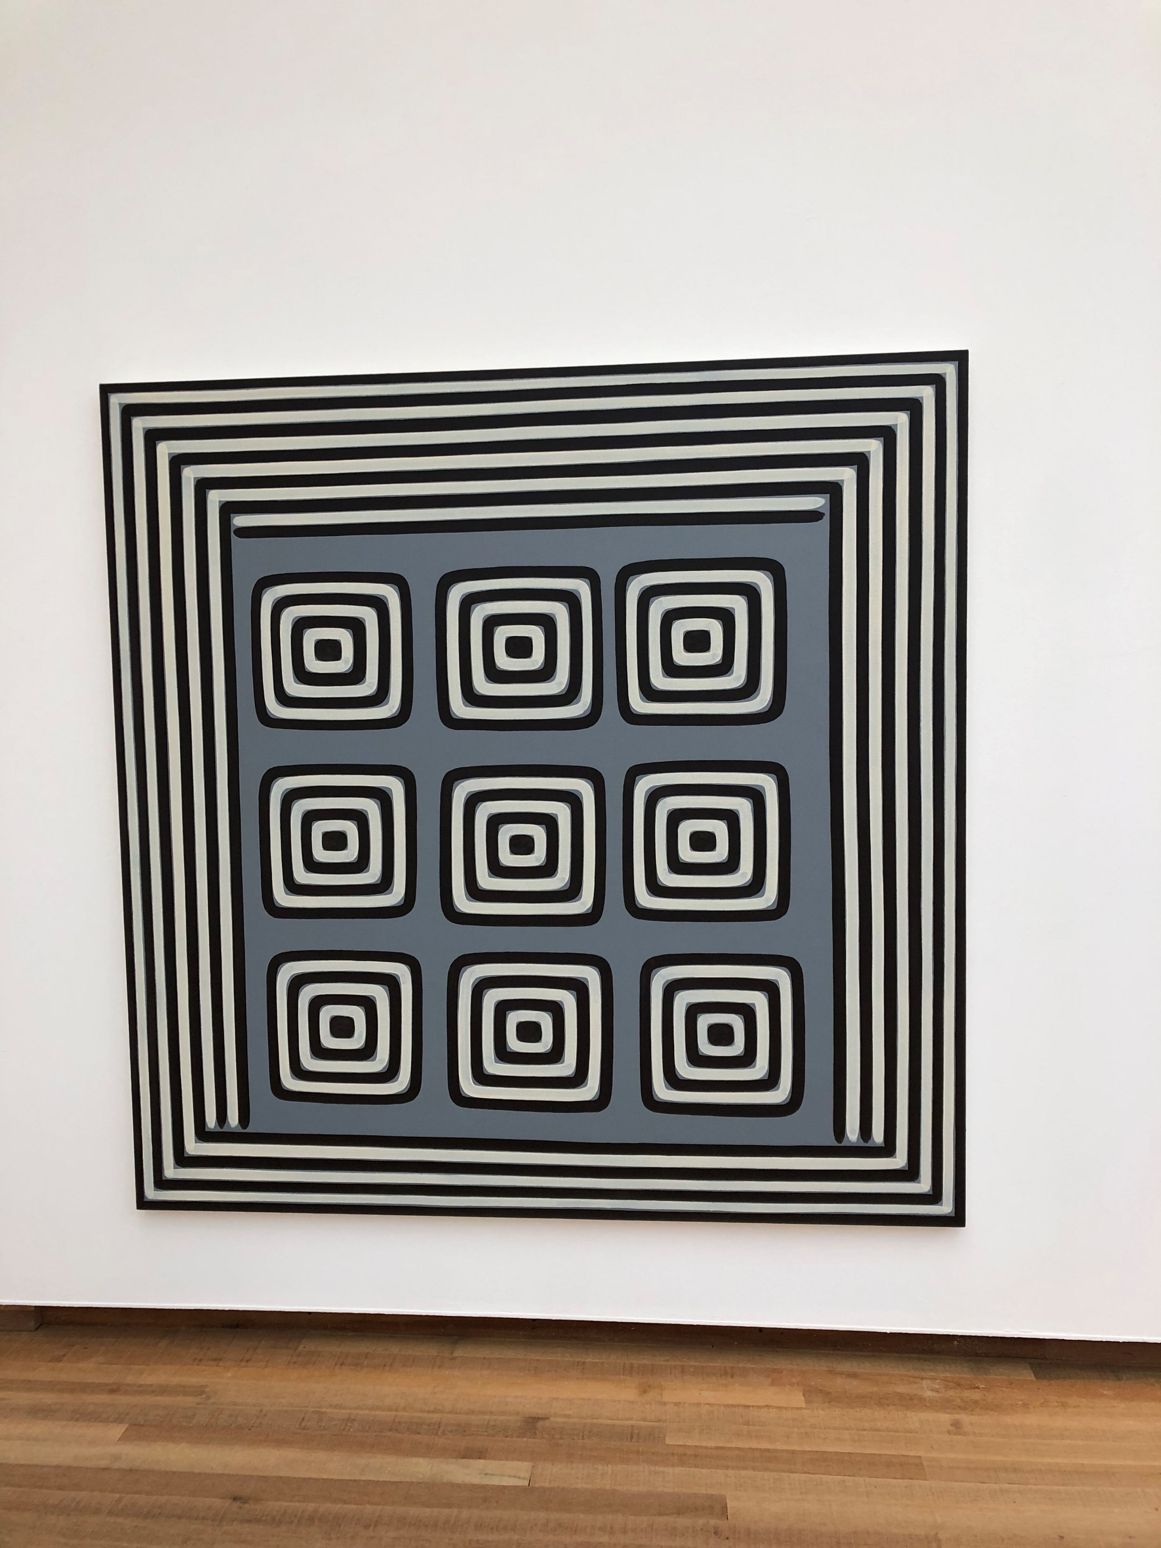
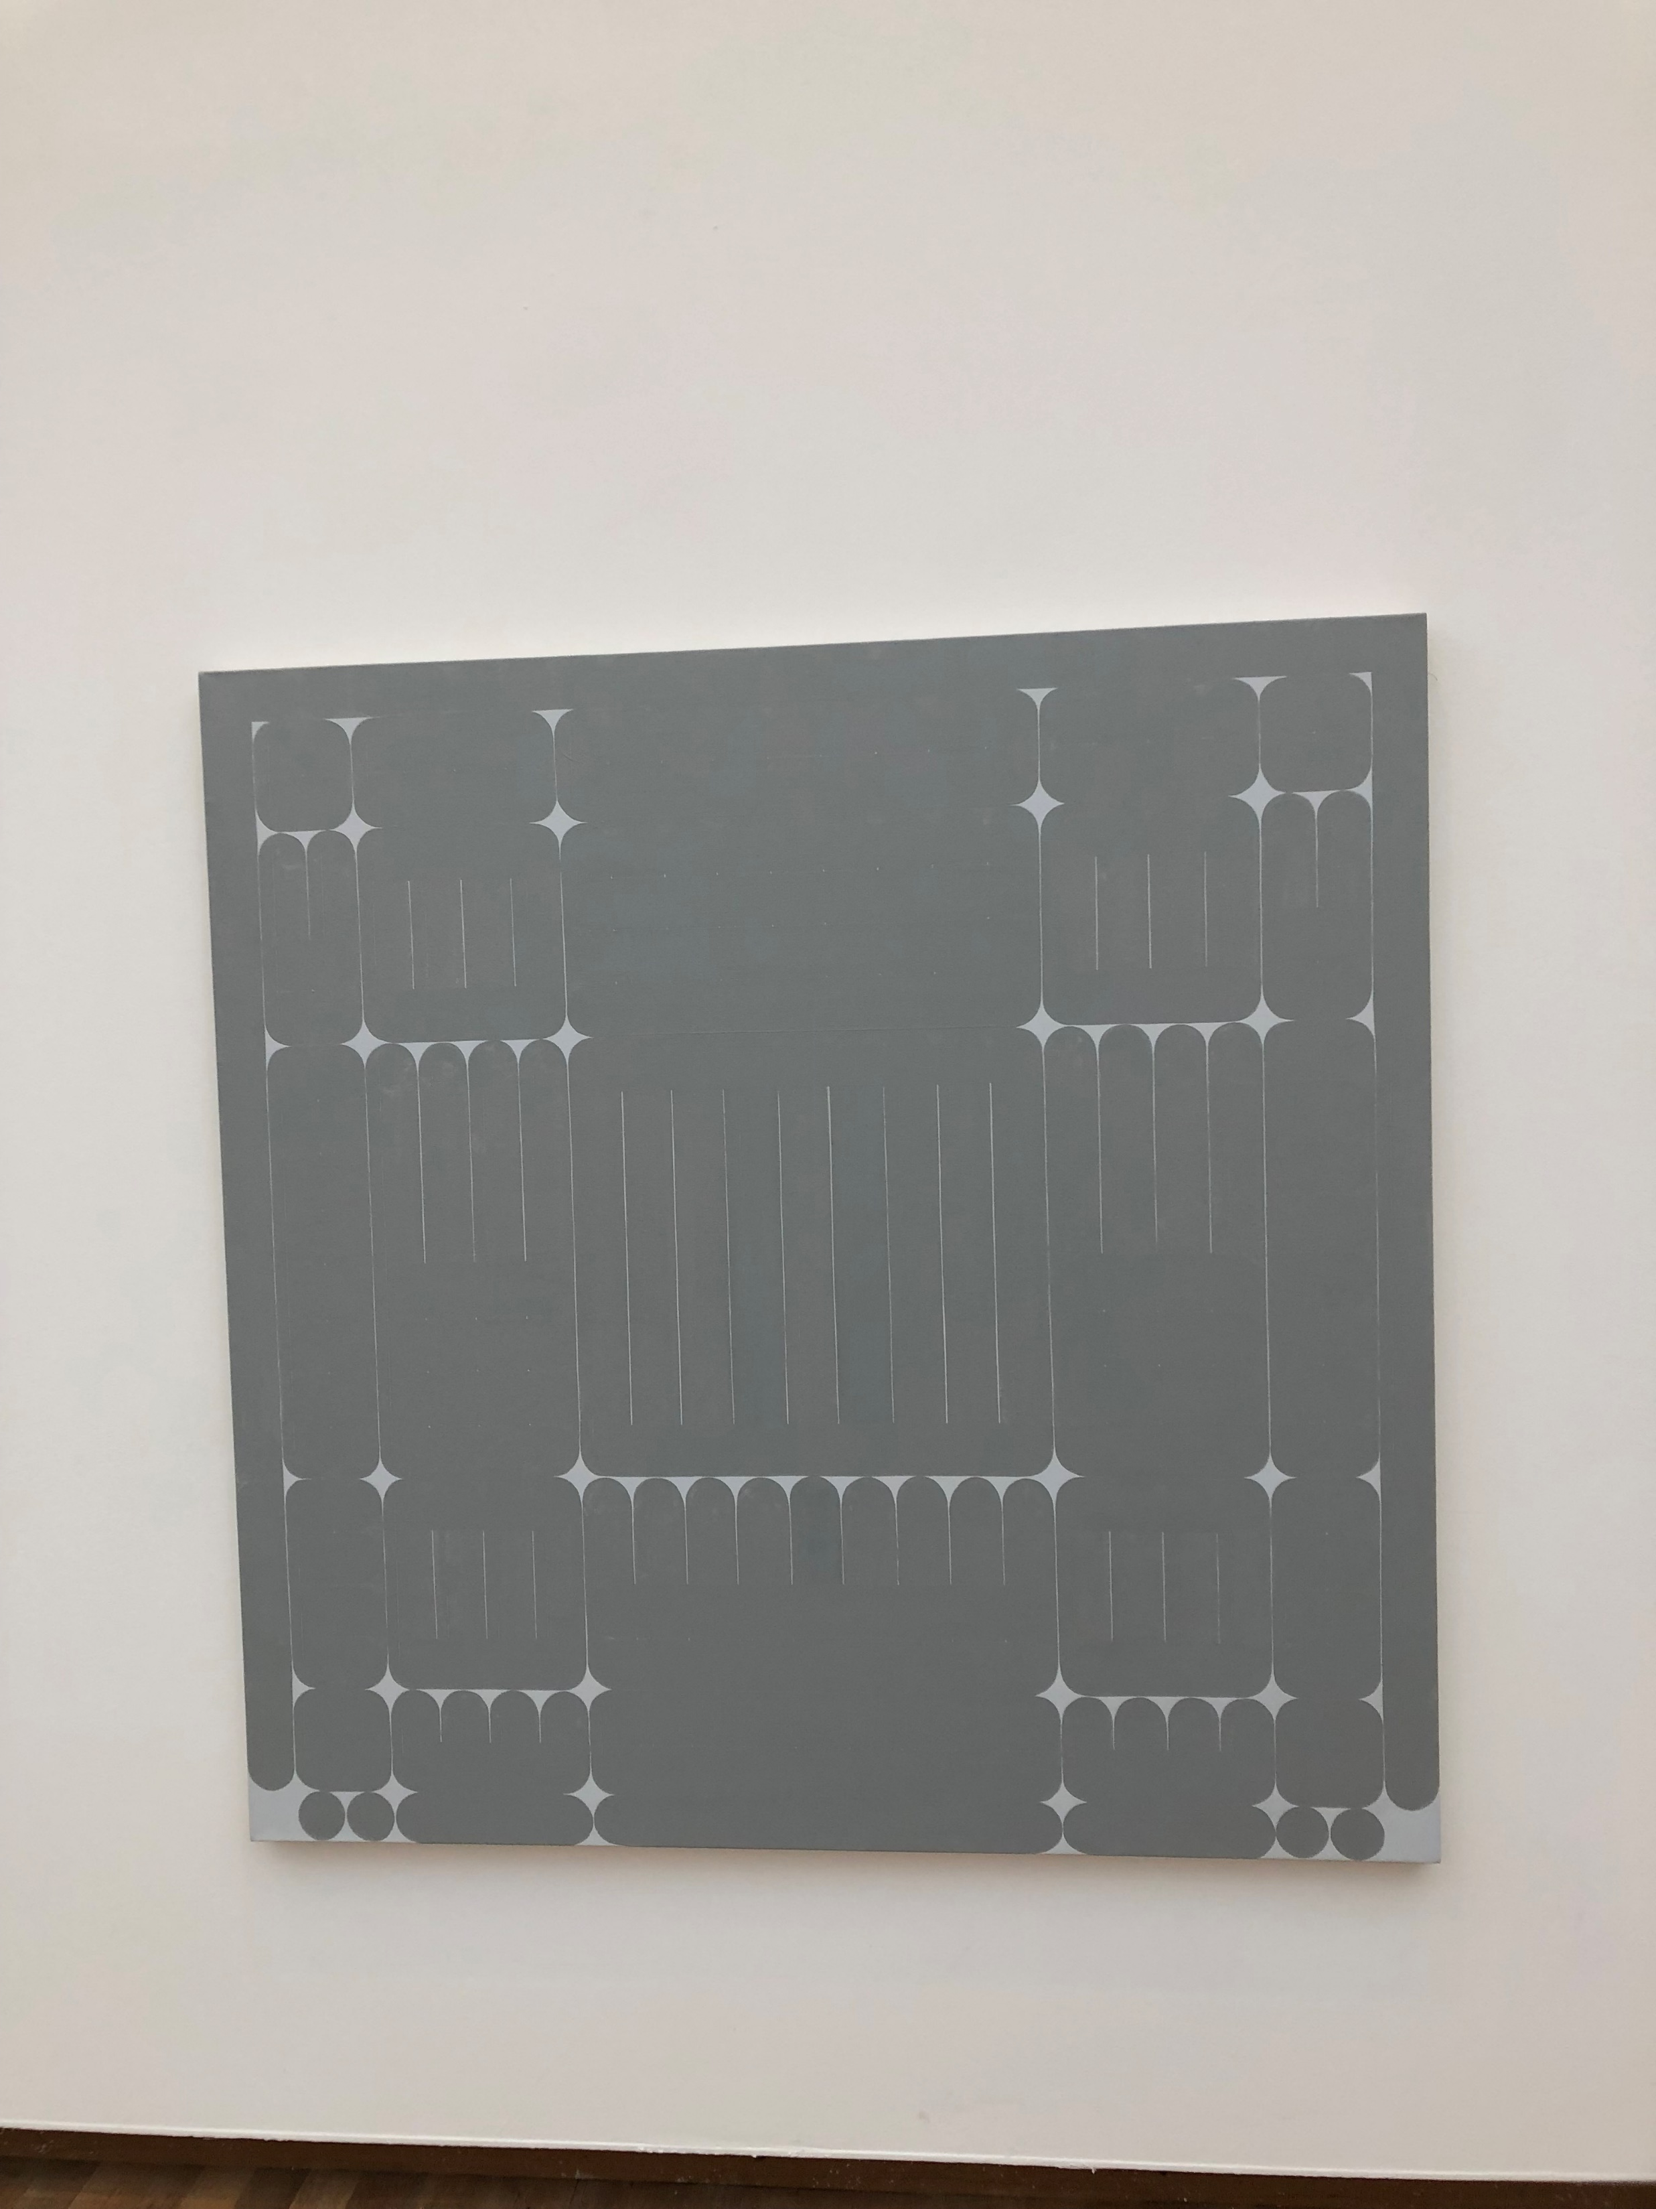
Expositie Bonnefantenmuseum Maastricht mei 2019

Slide 6
